Slide 1
Интеллектуальная карта
На тему: «Весна»

Slide 2
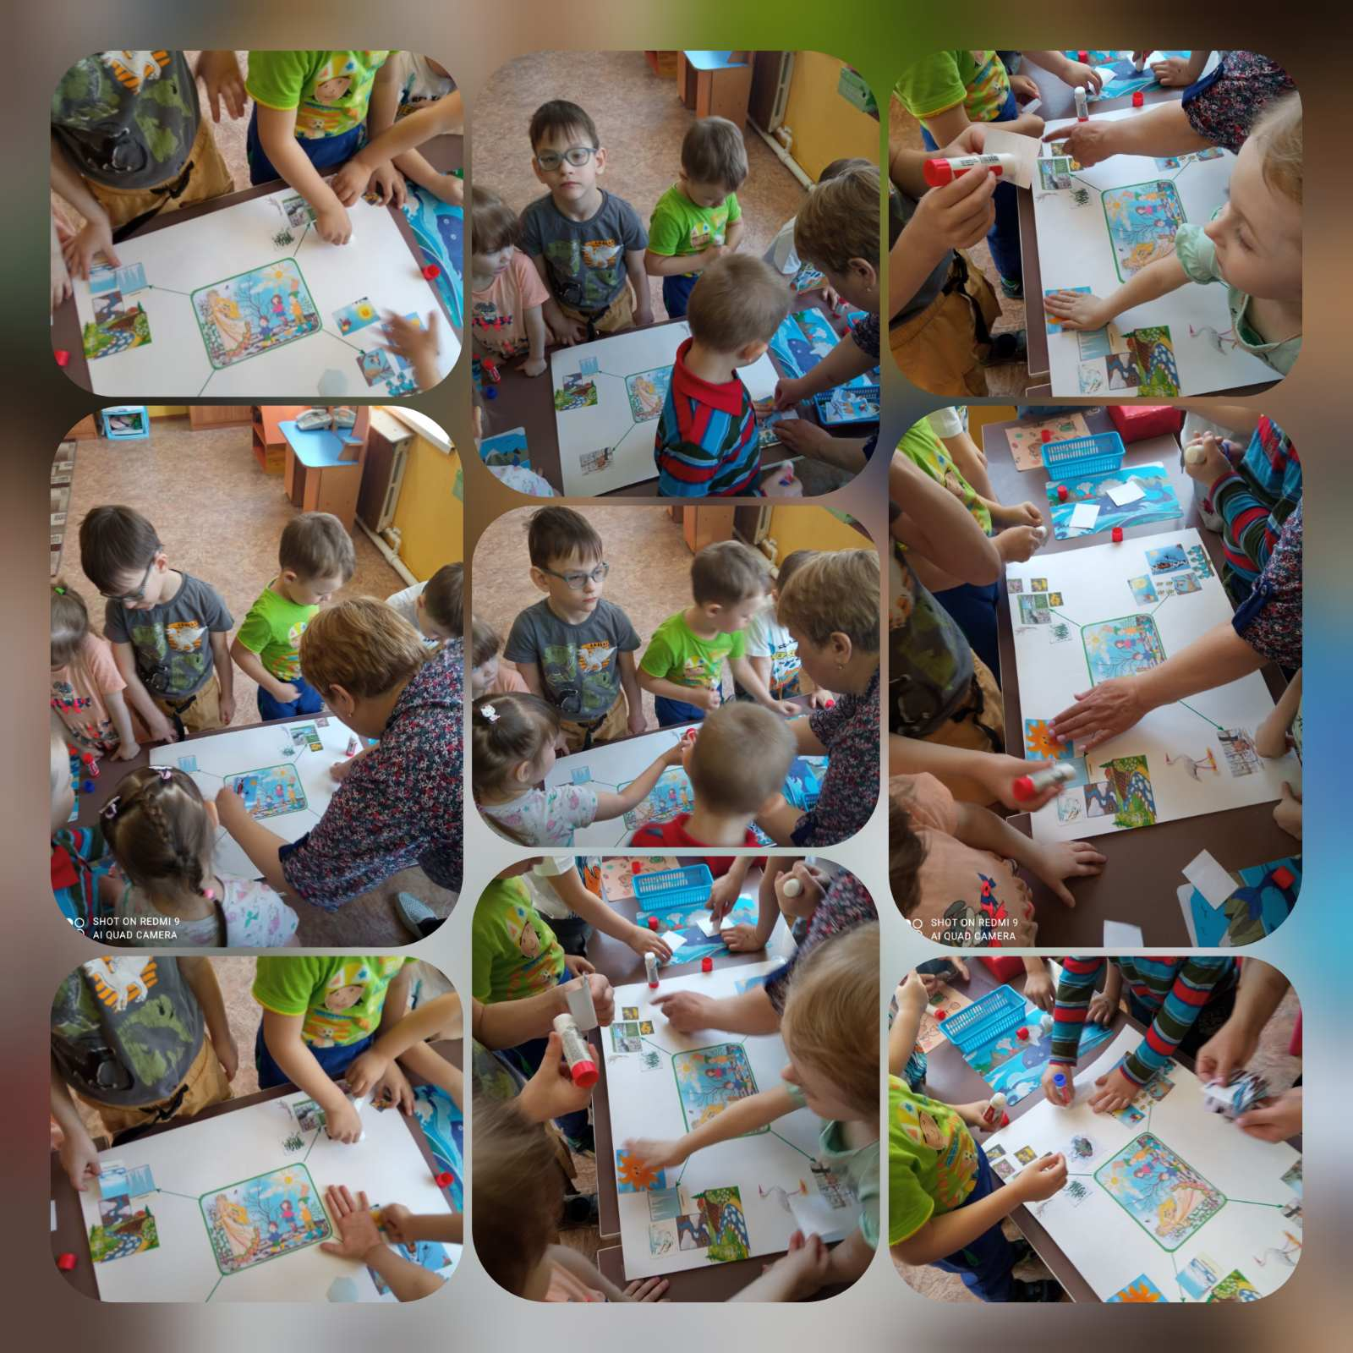

Slide 3
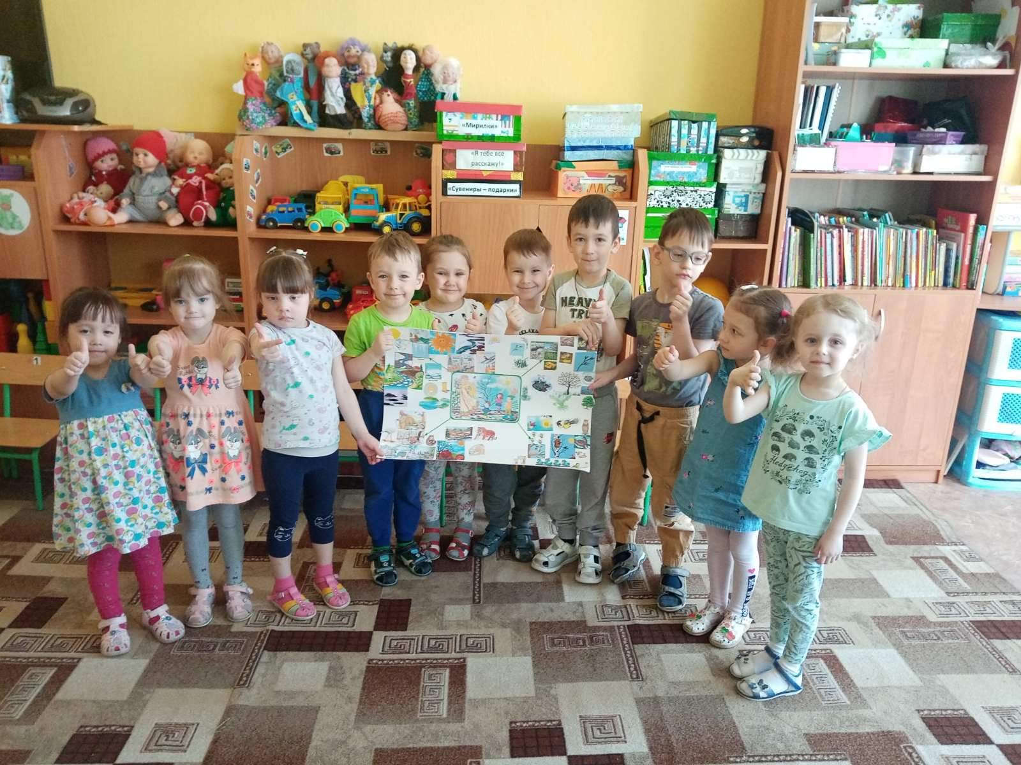

Slide 4
